Slide 1
任务清单APP
小组成员：杨宗霖、李爽
Notes:
感谢下载观海2019-WWDC霓虹灯风格模板
新浪微博/微信订阅：观海PPT ，商业PPT定制联系微信：lxychinahnjy

Slide 2
CONTENS
1
应用介绍
2
技术路线
3
成果展示
Notes:
感谢下载观海2019-WWDC霓虹灯风格模板
新浪微博/微信订阅：观海PPT ，商业PPT定制联系微信：lxychinahnjy

Slide 3
01
应用介绍
1.1 应用简介
1.2 应用功能介绍

Slide 4
1.1应用简介
应用名称：任务清单APP
应用介绍：任务清单APP是一款为用户合理安排工作、学习和生活的 APP， 用户可以通过APP来记录自己接下来需要做的某些事情， 以及 要做该事的时间。

Slide 5
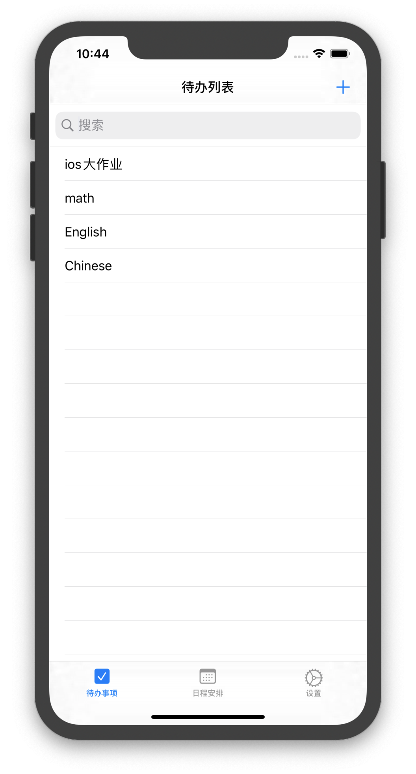
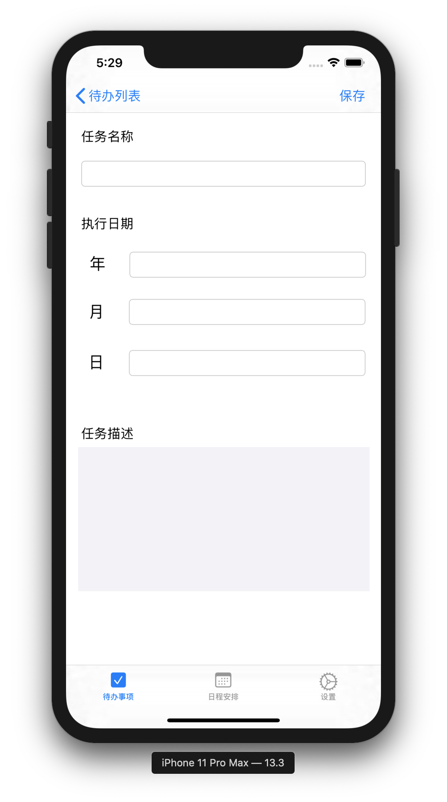
1.2应用功能介绍
添加任务
通过点击待办事项界面右上角的button可以跳转到添加任务的界面，填写任务信息之后保存，任务列表就会更新。
Notes:
感谢下载观海2019-WWDC霓虹灯风格模板
新浪微博/微信订阅：观海PPT ，商业PPT定制联系微信：lxychinahnjy

Slide 6

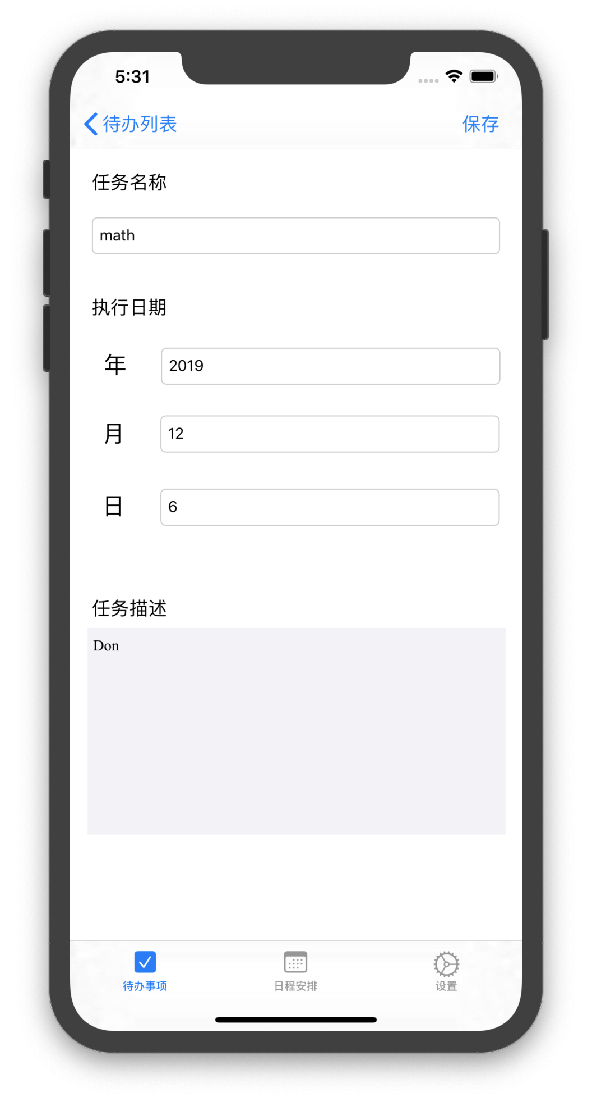
1.2应用功能介绍
编辑并保存任务
点击任意已有任务可以跳转到详细信息界面并可以修改该任务内容。
Notes:
感谢下载观海2019-WWDC霓虹灯风格模板
新浪微博/微信订阅：观海PPT ，商业PPT定制联系微信：lxychinahnjy

Slide 7
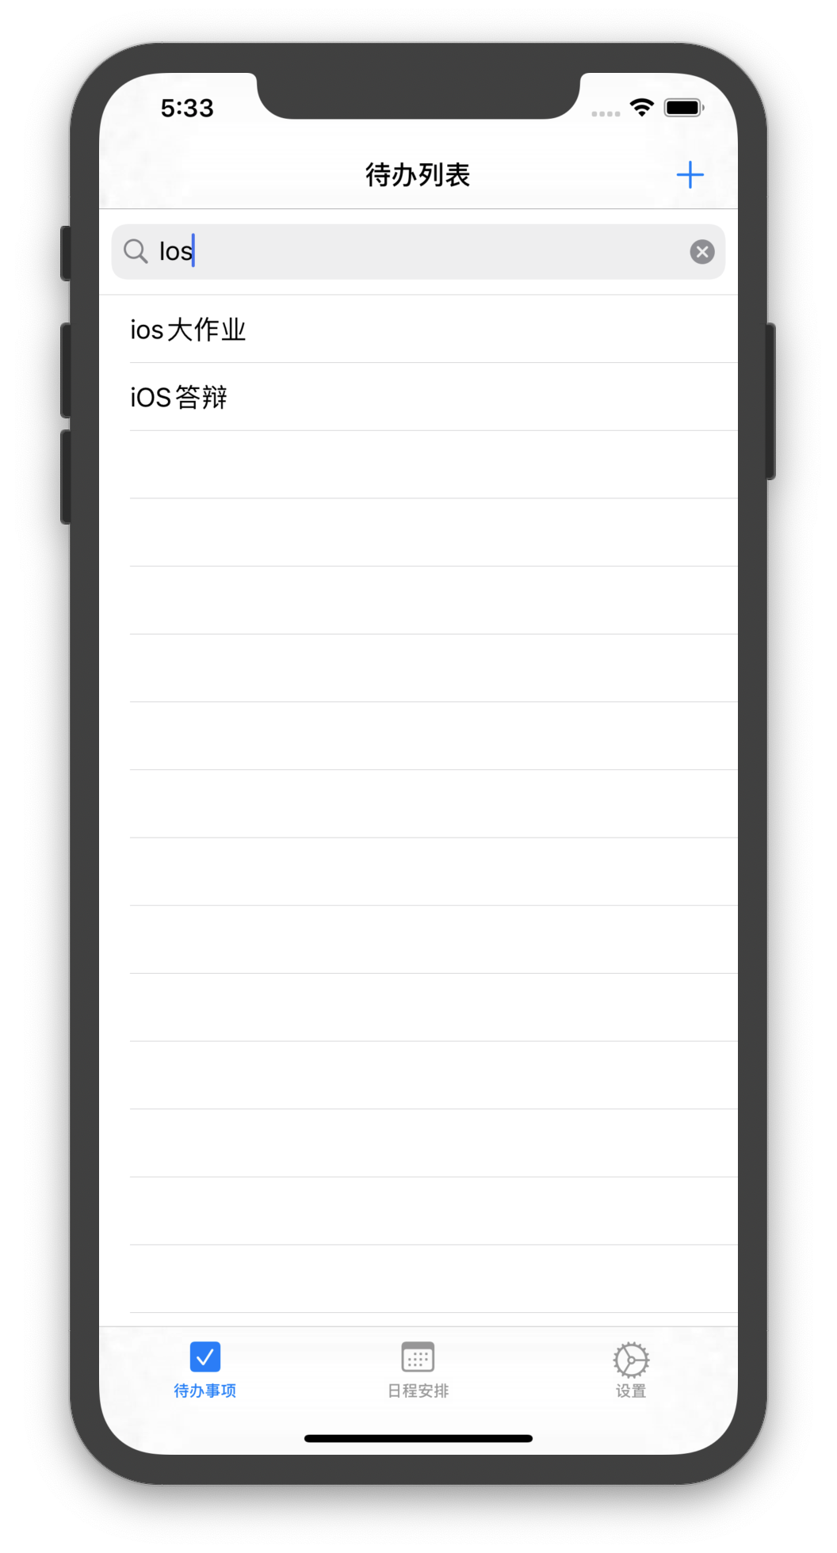
1.2应用功能介绍
搜索任务
在待办事项界面上方的搜索栏中用户可以通过输入要进行搜索的任务的关键字进行任务检索。
Notes:
感谢下载观海2019-WWDC霓虹灯风格模板
新浪微博/微信订阅：观海PPT ，商业PPT定制联系微信：lxychinahnjy

Slide 8
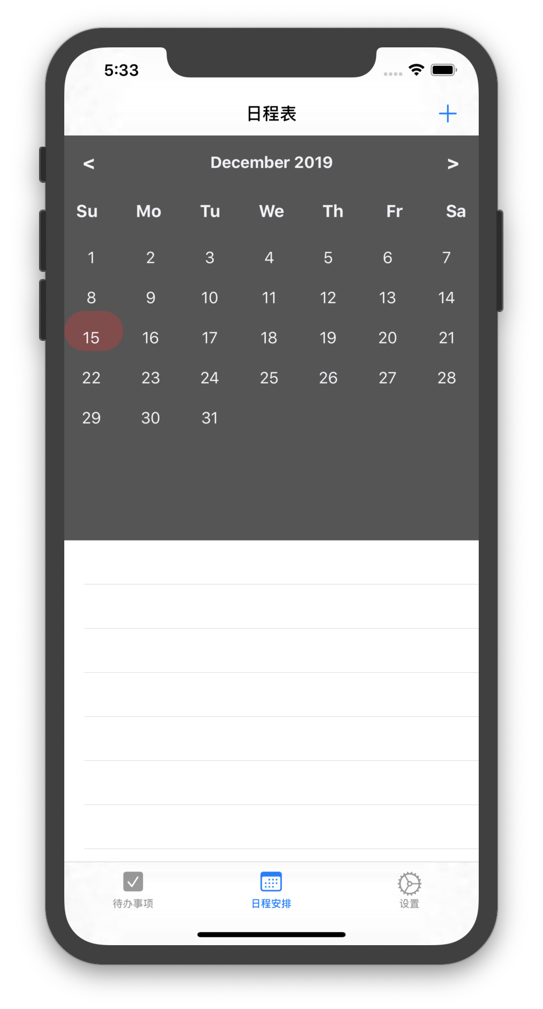
1.2应用功能介绍
日历功能
上面是一个日历表，当天的日期会以高亮红色显示，用户可以通过点击左右两侧的按钮来查看任意年份的日期。
Notes:
感谢下载观海2019-WWDC霓虹灯风格模板
新浪微博/微信订阅：观海PPT ，商业PPT定制联系微信：lxychinahnjy

Slide 9
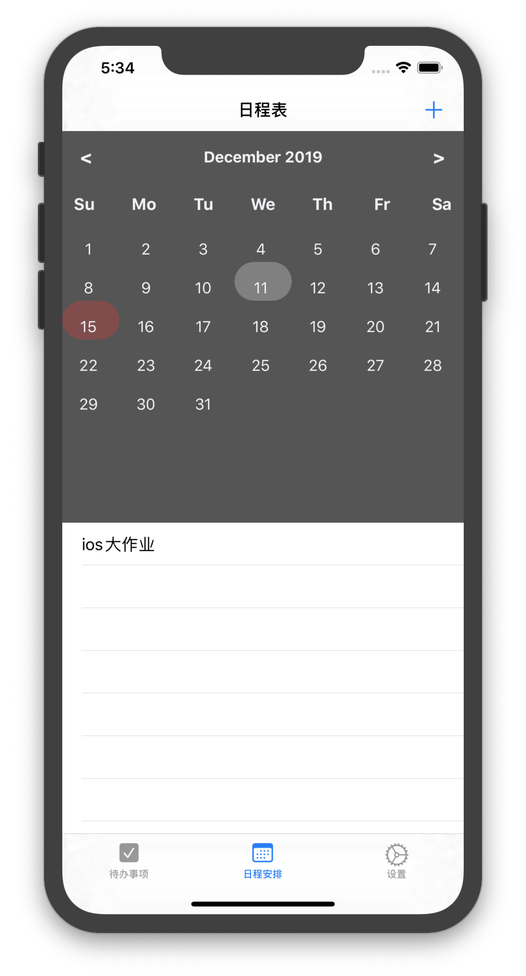
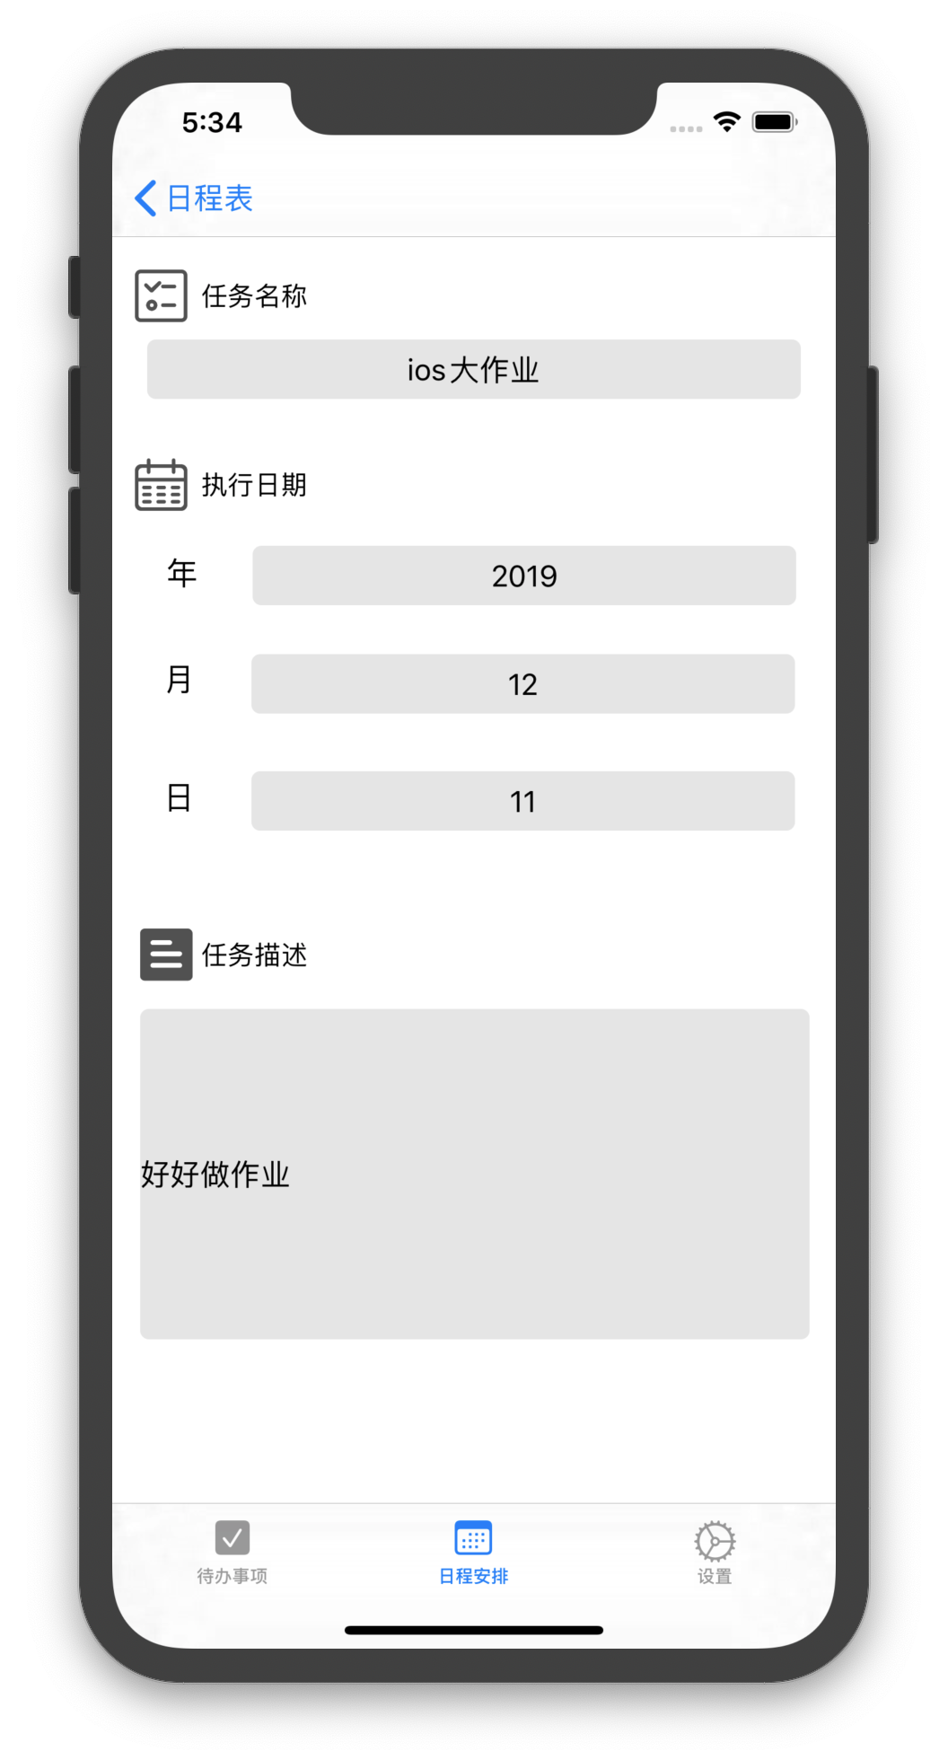
1.2应用功能介绍
选中日期显示任务
用户可以点击日历上的任意一天，如果当天有任务的话，就会在日历下方显示选中日期当天的所有任务。用户可以点击某一任务查看任务卡片。
Notes:
感谢下载观海2019-WWDC霓虹灯风格模板
新浪微博/微信订阅：观海PPT ，商业PPT定制联系微信：lxychinahnjy

Slide 10
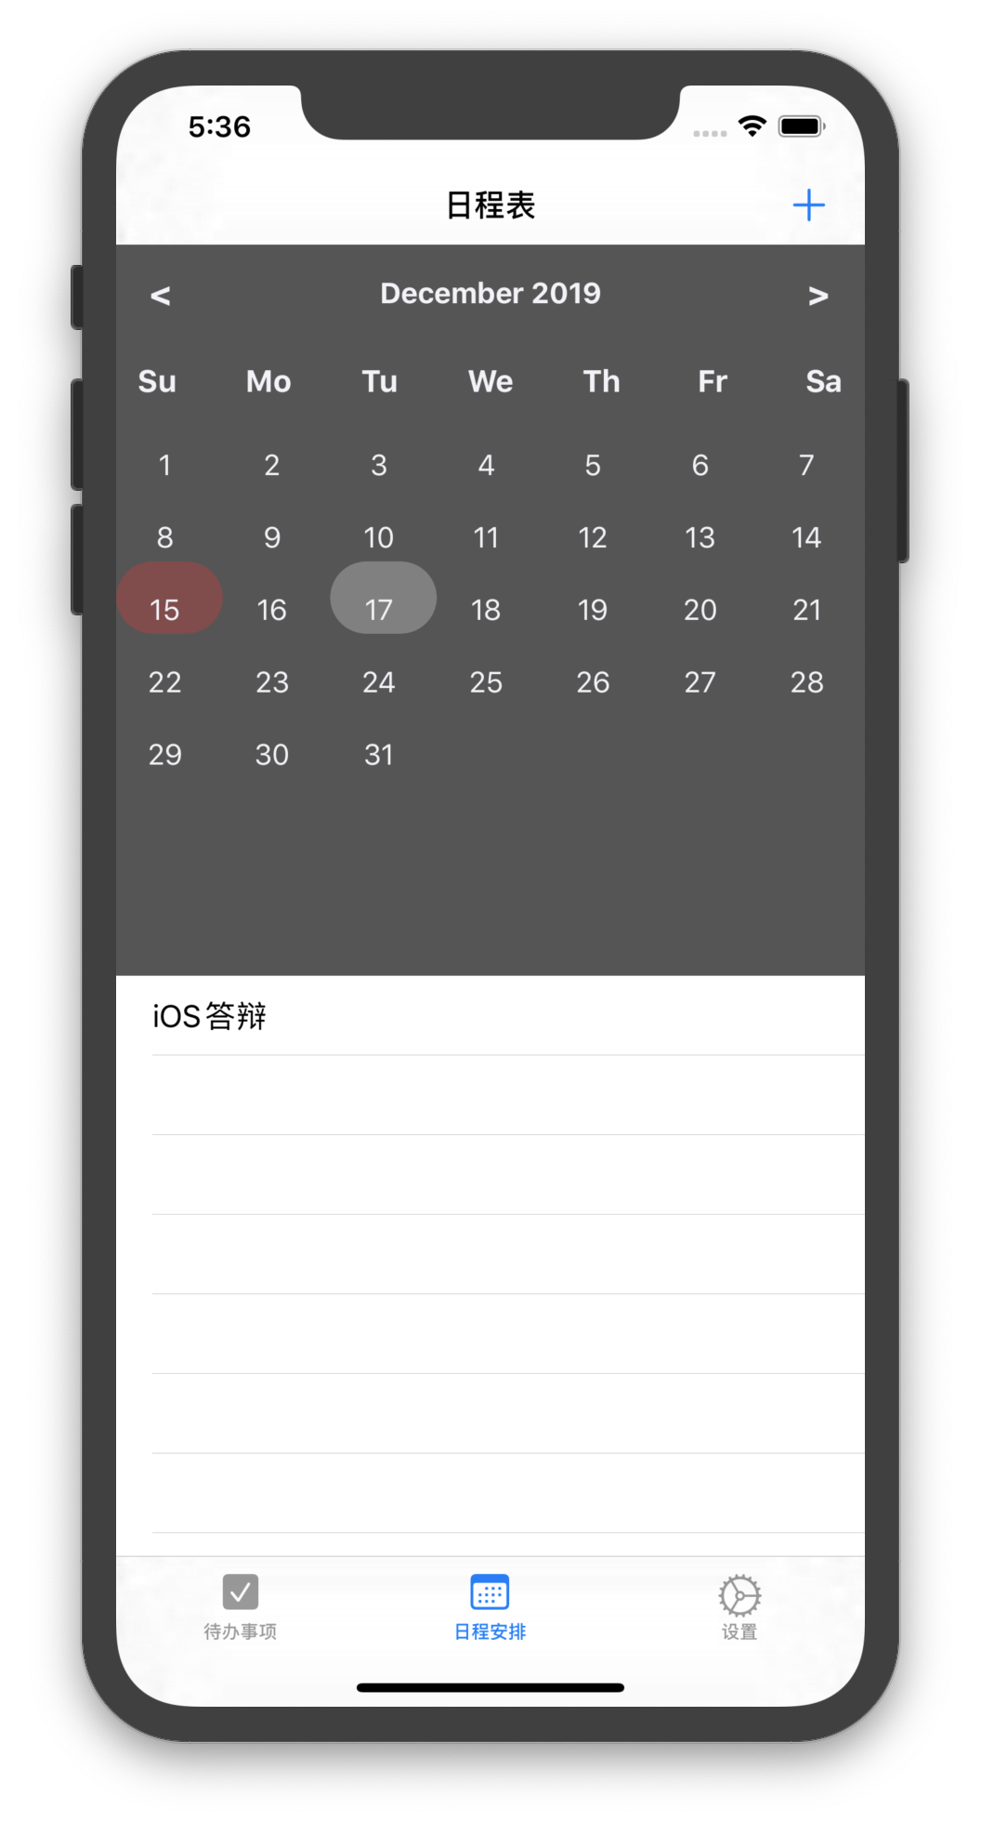
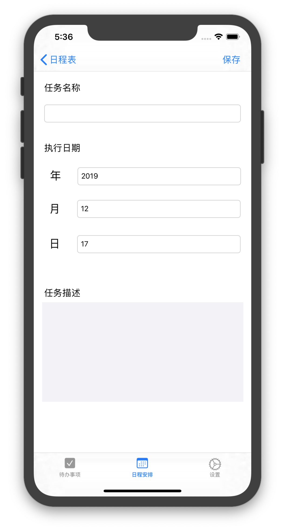
1.2应用功能介绍
选中某一日期创建任务
当选中某一日期后点击右上角的创建任务按钮创建任务，会自动填充上执行的日期。
Notes:
感谢下载观海2019-WWDC霓虹灯风格模板
新浪微博/微信订阅：观海PPT ，商业PPT定制联系微信：lxychinahnjy

Slide 11
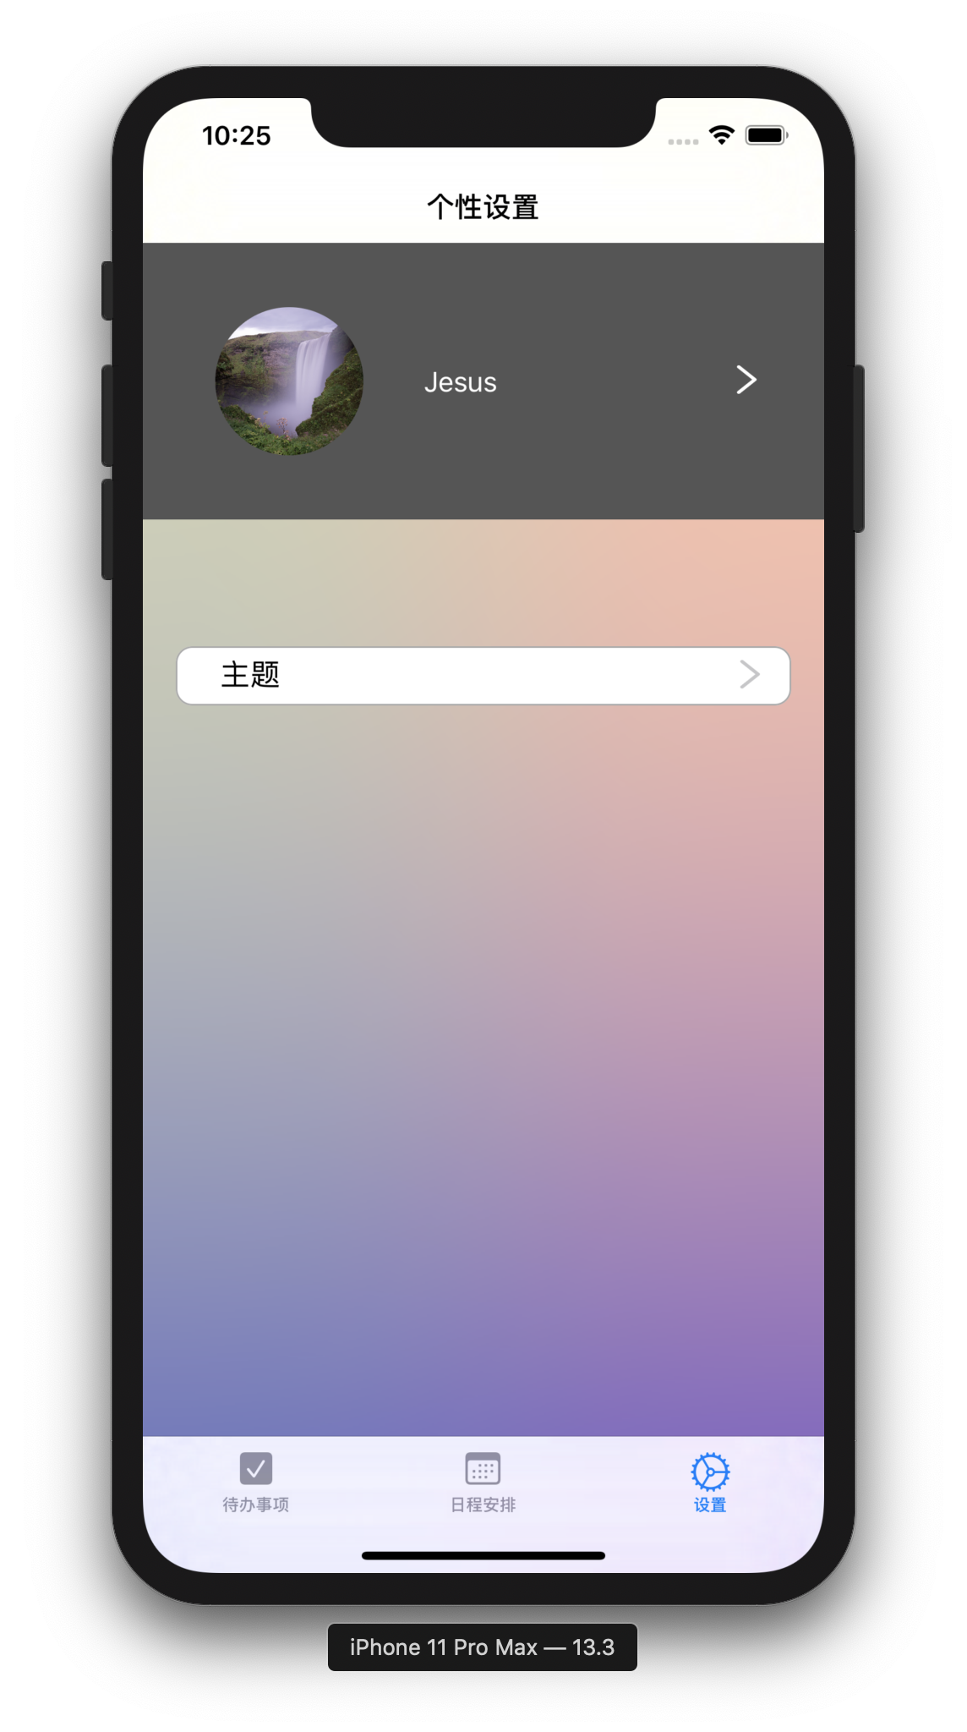
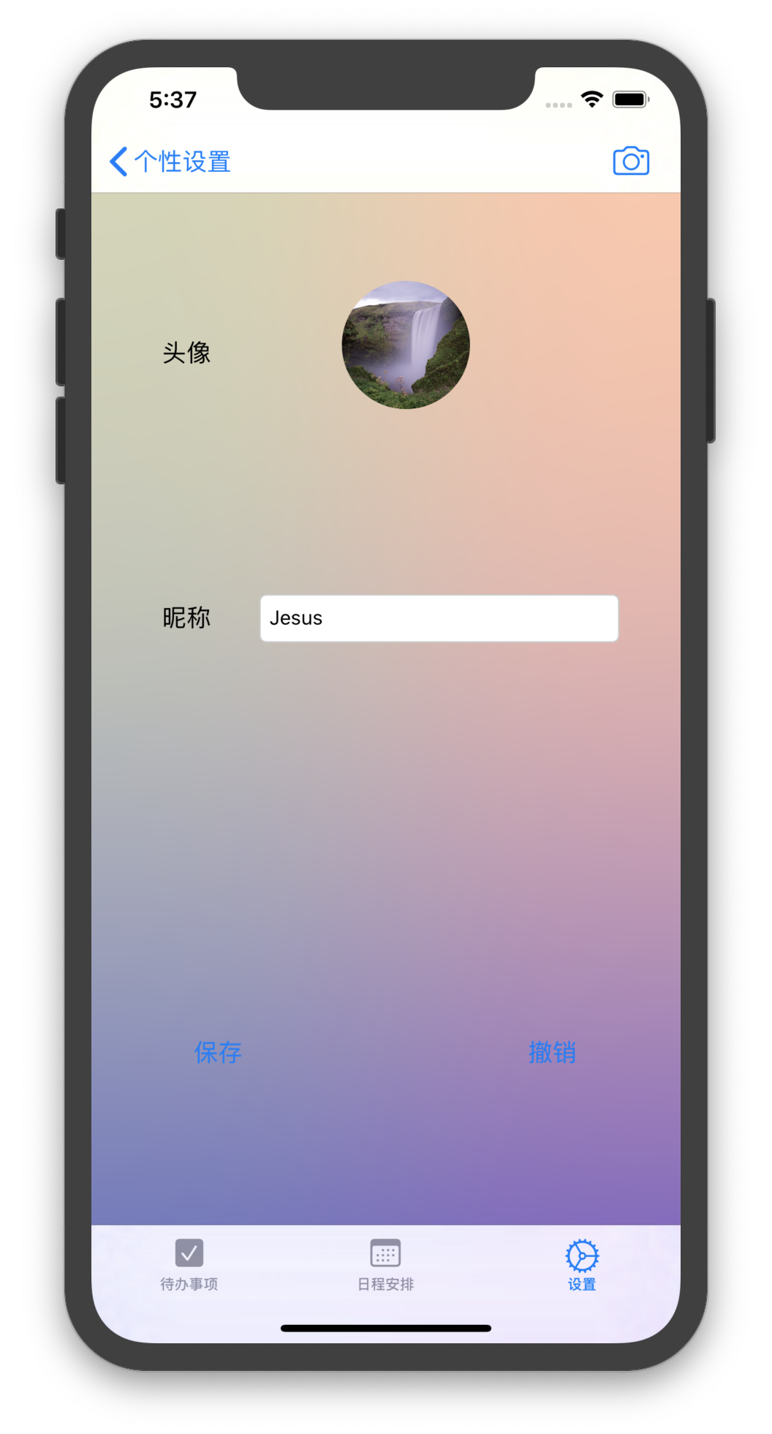
1.2应用功能介绍
修改头像和昵称
用户可以在个性设置界面修改自己的头像和昵称，头像可以通过按钮从相册中选取和利用手势操作点击头像来修改。
Notes:
感谢下载观海2019-WWDC霓虹灯风格模板
新浪微博/微信订阅：观海PPT ，商业PPT定制联系微信：lxychinahnjy

Slide 12
02
技术路线
2.1 UI设计与实现
2.2 逻辑功能实现
Notes:
感谢下载观海2019-WWDC霓虹灯风格模板
新浪微博/微信订阅：观海PPT ，商业PPT定制联系微信：lxychinahnjy

Slide 13
2.1 UI设计与实现
页面整体实现
待办事项
日程安排
设置
搜索栏：UISearchBar
任务列表：UITableView
添加任务按钮：UIBarButtonItem
日历：UICollectionView
任务列表：UITableView
添加任务按钮：UIBarButtonItem
头像：UIImageView
昵称：UILabel
向导按钮：UIButton
Notes:
感谢下载观海2019-WWDC霓虹灯风格模板
新浪微博/微信订阅：观海PPT ，商业PPT定制联系微信：lxychinahnjy

Slide 14
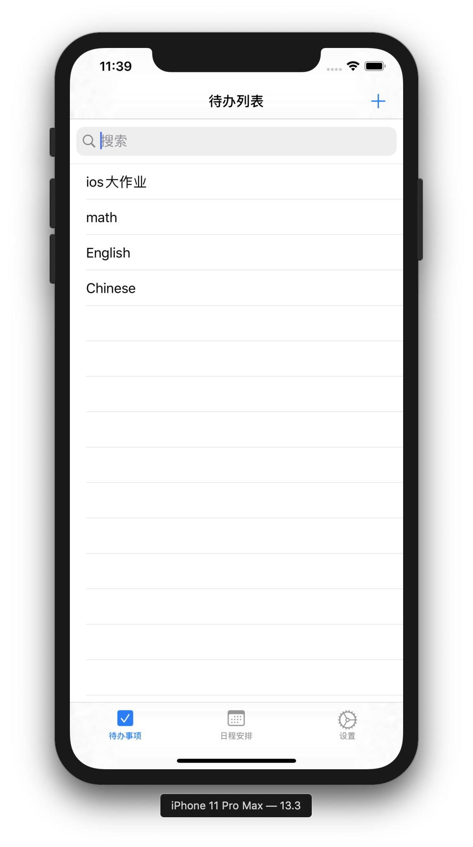
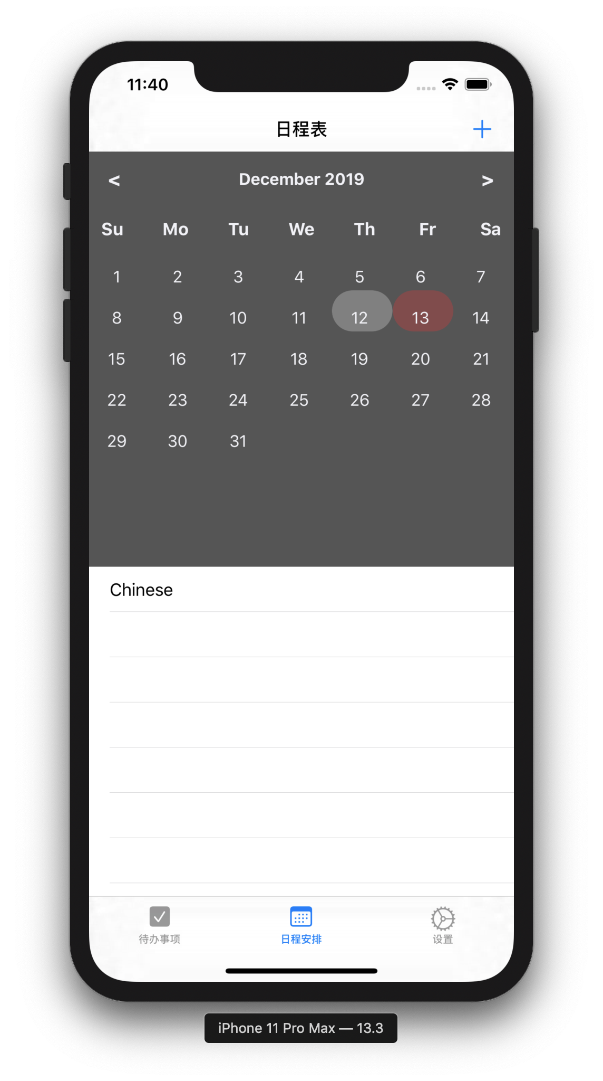

结合实例详细说明
Notes:
感谢下载观海2019-WWDC霓虹灯风格模板
新浪微博/微信订阅：观海PPT ，商业PPT定制联系微信：lxychinahnjy

Slide 15
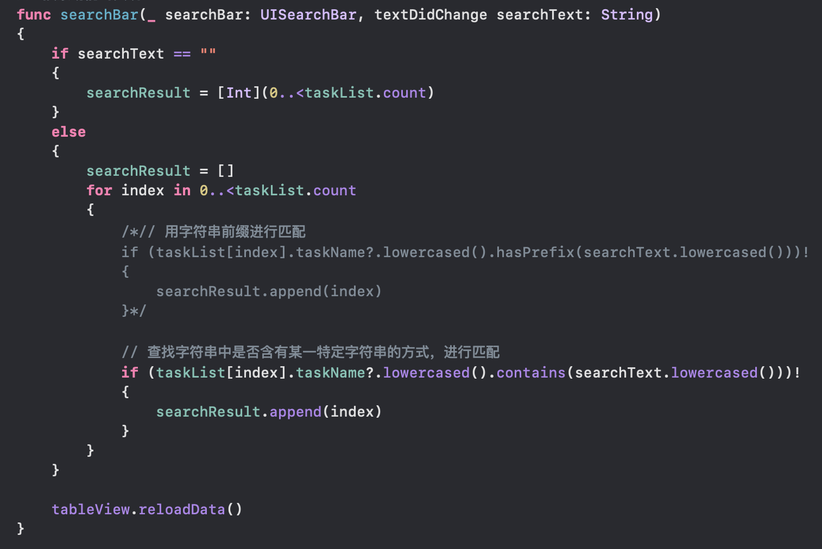
2.2 逻辑功能实现
搜索功能实现
searchResult是一个索引数组，当检索内容为空时，存放的就是全部cell的索引；当输入内容不为空时，存放的就是匹配成功的cell的索引。
taskList是一个Task对象类型的数组，存放Task对象。
整体的实现思路就是，将原本利用indexPath.row遍历taskList来显示任务，变为利用indexPath.row遍历索引数组searchResult。如果搜索内容为空，searchResult就以taskList的数量从0开始初始化；如果存在搜索内容，就向searchResult中添加成功匹配的cell的索引。最后在显示任务的时候，任务的数量就是searchResult数组中元素的数量，内容就是利用searchResult元素作为索引查找的taskList中的内容。
Notes:
感谢下载观海2019-WWDC霓虹灯风格模板
新浪微博/微信订阅：观海PPT ，商业PPT定制联系微信：lxychinahnjy

Slide 16
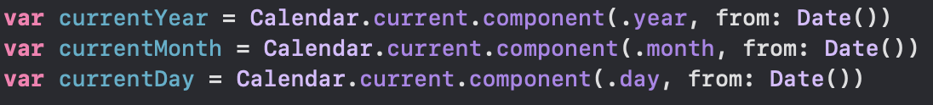
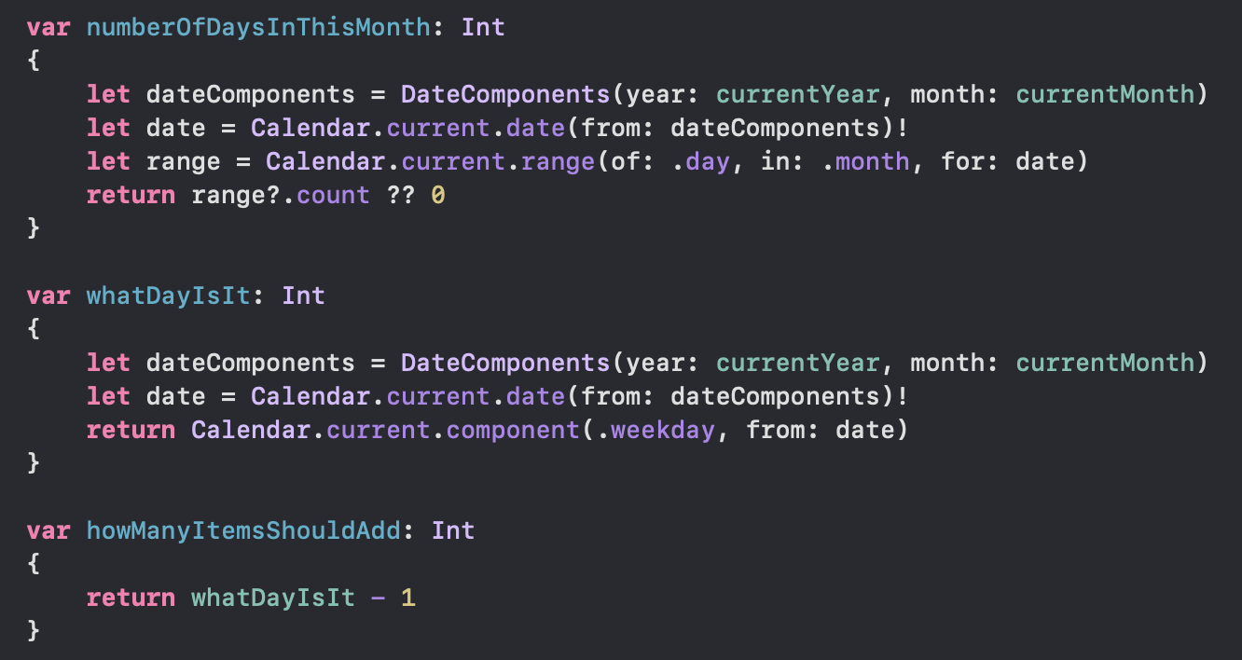
2.2 逻辑功能实现
日历功能实现
利用Calendar类的内置函数，获取当前的年、月、日
实现日历的关键在于首先要知道每个月都有几天，其次要知道每个月的第一天是星期几。
对于第一个问题，利用当前年份和月份作为参数创建一个DateComponents类型的变量，之后将其作为参数传进Calendar的date函数来创建一个date实例。最后调用range函数，将结果存进range变量中，通过range的count就可以获取当前月份有多少天。
对于第二个问题，同样利用当前月份和年份创建一个date实例。然后通过返回date实例中的weekday这一component就得到了当前月份的一个天是星期几。
最后只需要根据当前月份的第一天是星期几，然后将collection view的前几个cell的内容全部设置为空值即可。
Notes:
感谢下载观海2019-WWDC霓虹灯风格模板
新浪微博/微信订阅：观海PPT ，商业PPT定制联系微信：lxychinahnjy

Slide 17
03
成果展示
Notes:
感谢下载观海2019-WWDC霓虹灯风格模板
新浪微博/微信订阅：观海PPT ，商业PPT定制联系微信：lxychinahnjy

